Slide 1
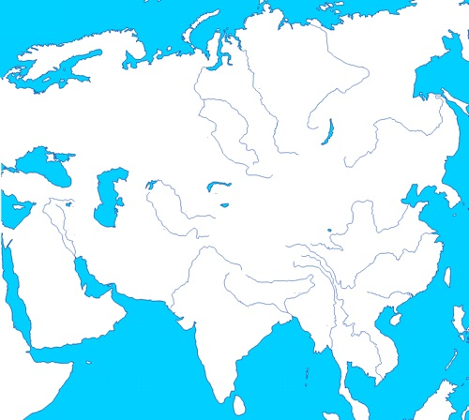
ORIENTÁCIA NA MAPE ÁZIE

Slide 2
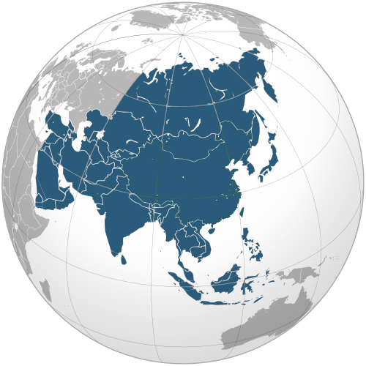
ÚLOHA 1
Ktoré rovnobežky a poludníky Áziou neprechádzajú? Prečiarkni ich!
10°j.g.š., 20° s.g.š., 0° g.d., 20° v.g.d., 90° j.g.š., 0° g.š., obratník Raka, 60°v.g.d., obratník Kozorožca, severná polárna kružnica

Slide 3

ÚLOHA 2
Čo leží severnejšie? V každej dvojici zakrúžkuj správnu odpoveď!
Kamčatka Čukotka
Cejlón Cyprus
Kalimantan Jáva
Kjúšu Honšú
Malá Ázia Taiwan

Slide 4
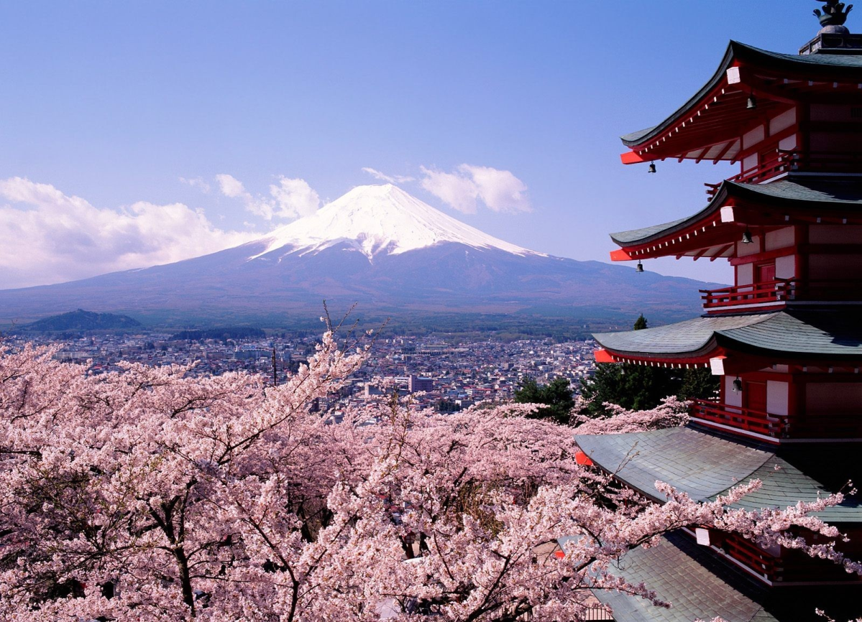
ÚLOHA 3
Zoraď vrchy podľa nadmorskej výšky. Začni najvyššou!
Fudžisan, Mt. Everest, Ključevskaja, Elbrus, Qogir Feng (K2)
Mt. Everest 8848 m n.m.
Qogir Feng (K2) 8611 m n.m.
Elbrus 5642 m n.m.
Ključevskaja 4750 m n.m.
Fudžisan 3776 m n.m.

Slide 5
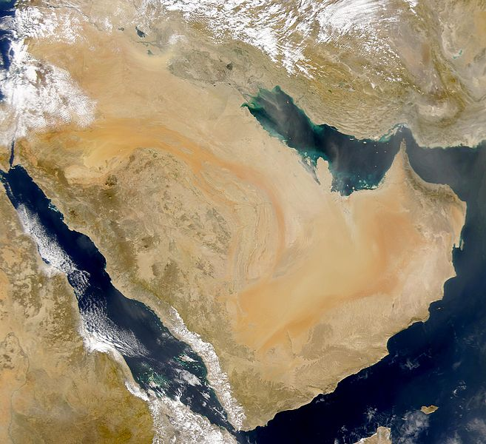
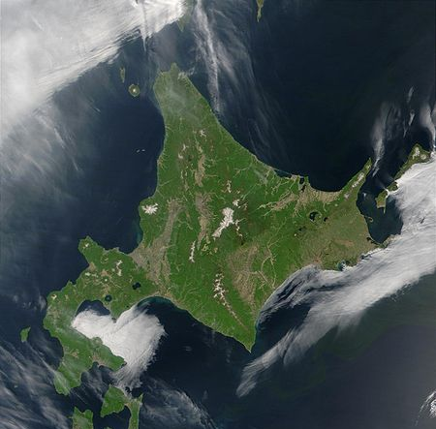
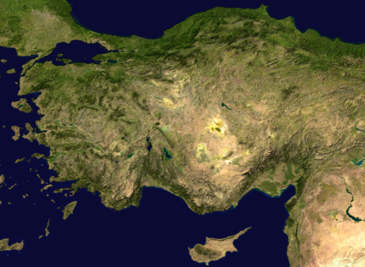
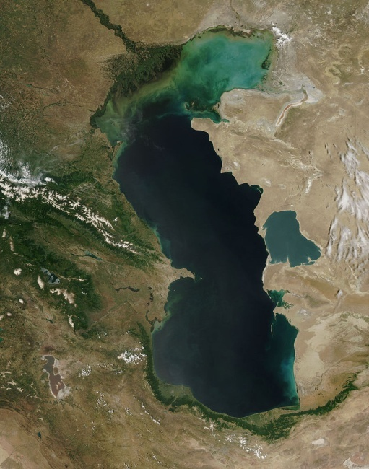
ÚLOHA 4
Čo je na obrázku?
1
2
3
4
1 - záliv
2 - ostrov
3 - polostrov
4 - jazero
Perzský
Hokkaidó
Malá Ázia
Kaspické more

Slide 6
ÚLOHA 5
Vytvor dvojice rieka – more (oceán, záliv):
Huang He Juhočínske more
Brahmaputra Karské more
Tigris More Laptevovcov
Lena Perzský záliv
Mekong Žlté more
Ob Bengálsky záliv

Slide 7
ÚLOHA 6
Čo sa skrýva pod geografickými súradnicami?
35° s.g.š., 85° v.g.d. .................................. plošina
47° s.g.š., 75° v.g.d. .................................. jazero
rovník, 102° v.g.d. .................................. ostrov
40° s.g.š., 135° v.g.d. .................................. more
60° s.g.š., 75° v.g.d. .................................. nížina
20° s.g.š., 50° v.g.d. .................................. púšť
Tibetská náhorná
Balchašské
Sumatra
Japonské
Západosibírska
Rub al - Chálí

Slide 8
ÚLOHA 7
Ktoré 2 štáty sa delia o:
Kórejský polostrov
vrch Mount Everest
Aralské jazero
rieku Amur
púšť Gobi
ostrov Kalimantan (3!)
KĽDR / Kórejská republika
Čína / Nepál
Kazachstan / Uzbekistan
Rusko / Čína
Čína / Mongolsko
Indonézia / Malajzia / Brunej

Slide 9
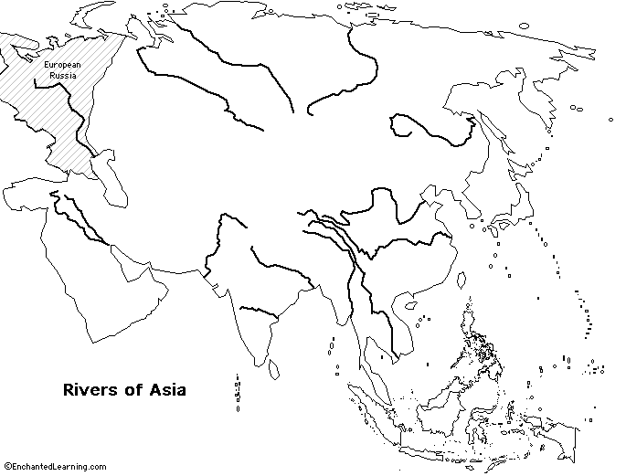
ÚLOHA 8
10
2
Pomenuj vyznačené prvky na mape:
ostrov
polostrov
prieliv
súostrovie
rieka
jazero
more
záliv
nížina
oceán
Taiwan
3
Tajmýr
Beringov
Veľké Sundy
6
Indus
9
5
Kaspické more
1
7
Červené
8
Bengálsky
Veľká čínska
Severný ľadový
4

Slide 10

ÚLOHA
BAJKAL
zisti ktorému štátu patrí toto jazero:
zapíš jeho polohu geografickými súradnicami:
zapíš hĺbku jazera:
napíš názov rieky, ktorá z neho vyteká:
názvy aspoň 2 endemitov, ktoré tu žijú:
ZOPAKUJ SI GEOGRAFICKÉ POJMY NA MAPE!
http://www.purposegames.com/game/azia-okrajove-moria-zalivy-prielivy-game
http://www.purposegames.com/game/azia-polostrovy-a-ostrovy-game
http://www.purposegames.com/game/azia-pohoria-niziny-puste-game

